Slide 1


Rejoindre l'université de Rouen Normandie : ce qu'il faut savoir sur Parcoursup
Notes:
1

Slide 2
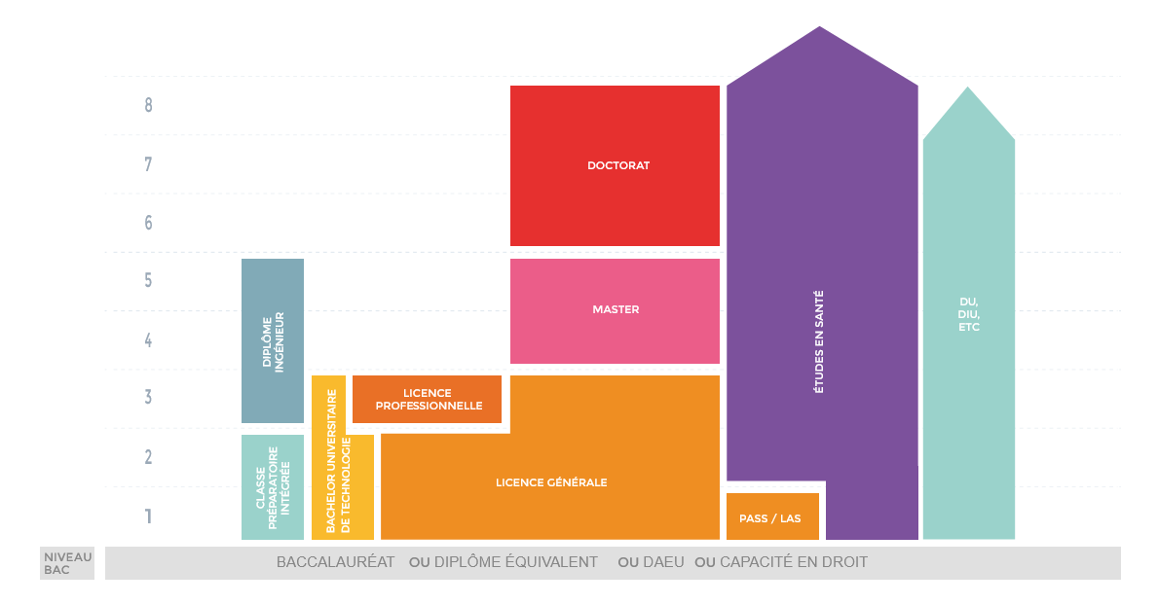
Schéma des études
Notes:
Bien expliquer les différents niveaux de formation :
De cycles courts de niveaux Bac+2 (DEUST, DUPAC) aux cycles longs, l'établissement propose une offre de formation variée préparant aux diplômes de santé, aux parcours de BUT et licence professionnelle, aux parcours de licence master doctorat.
L'université est pluridisciplinaire, les formations sont nombreuses dans tous les domaines : Art lettre langues/ Droit Économie, gestion / Sciences humaines et sociales/ Sciences Technologie et santé
L'université de Rouen propose 72 parcours sur la plateforme Parcoursup, entre les BUT, Licences, le cycle ingénieur, les formations paramédicales (DEUST, Certificat de capacité d'orthophoniste, DE Audioprothésiste)…

Slide 3
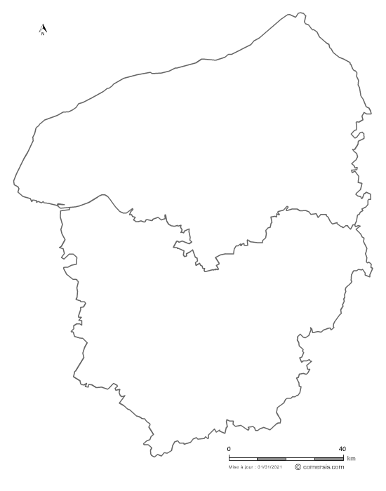

Les Campus
Campus Pasteur - Rouen
Antenne du Havre
UFR Droit, Économie et Science Politique
IAE – École universitaire de management
Institut de Préparation à l'Administration Générale (IPAG)
IUT de Rouen
Antenne UFR Santé
Antenne INSPE
Campus Santé - Martainville - Rouen
Seine-Maritime
Campus de Mont-Saint-Aignan
UFR de Santé
Le Havre
UFR Lettres et Sciences Humaines
UFR Sciences de l'Homme et de la Société
UFR Sciences et Techniques des Activités Physiques et Sportives
UFR Sciences et Techniques
Institut National Supérieur du Professorat et de l'Éducation (INSPE)
Institut Universitaire de Technologie (IUT) de Rouen
Campus d’Elbeuf
Rouen
Elbeuf
IUT de Rouen
Campus d’Évreux - Navarre & Tilly
Eure
Évreux
IUT d'Évreux
UFR Sciences et Techniques
UFR Santé
INSPE
La Musse
Campus Sciences et Ingénierie
Le Madrillet - Saint-Étienne du Rouvray
UFR Sciences et Techniques
École Supérieure d'Ingénieur.e.s en Technologies innovantes (ESITech)
https://www.univ-rouen.fr/vie-des-campus/campus-durables-et-qualite-de-vie/nos-campus/
Notes:
Il est important de bien géolocaliser les formations sur Parcoursup avant de les sélectionner et de bien verifier le lieu où est dispense la formation avant de s’engager ou par exemple de chercher un logement.
L’université de Rouen Normandie est répartie sur plusieurs sites qui peuvent être assez éloignés.
3

Slide 4
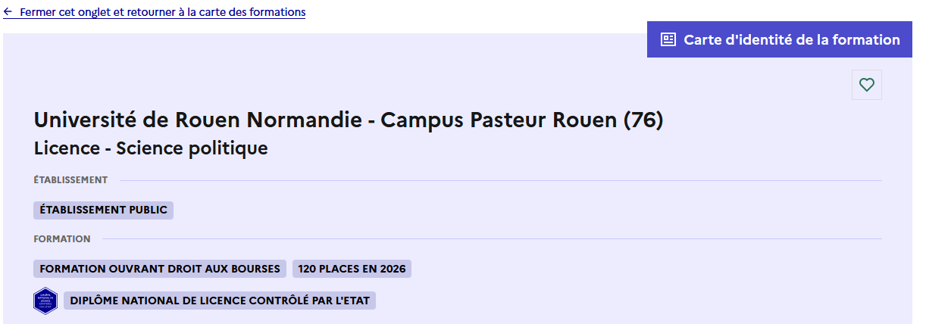
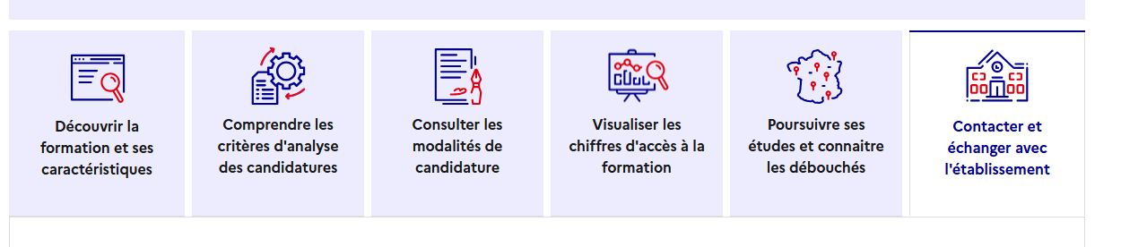
Le campus est indiqué dans le titre dès la première page de présentation.
Vous retrouverez les adresses complètes dans la rubrique « Contacter et échanger avec l’établissement »

Slide 5
Parcoursup - Rentrée 2026 : Calendrier
17 décembre 2025 : Ouverture de la plateforme (parcoursup.gouv.fr)
19 janvier 2026 : Début des inscriptions et de la formulation des vœux
12 mars : Date LIMITE pour formuler ses vœux.
1er avril : Date LIMITE pour compléter son dossier et confirmer ses vœux
2 juin : Début de la phase d’admission principale (réponses des formations)
11 juin : Lancement de la phase complémentaire (possibilité de formuler de nouveaux vœux)
11 juillet : Fin de la phase d’admission principale
10 septembre : Fin de la phase complémentaire
Notes:
Rappel du calendrier : Pensez à bien confirmer vos vœux, prendre en compte le calendrier et surtout ne pas attendre la dernière minute pour effectuer vos démarches, quand tous les candidats se connectent en même temps la dernière heure, il est en effet probable de rencontrer des problèmes de connexion, et surtout de faire des erreurs ou mauvais choix dans la précipitation.

Slide 6
Parcoursup : Accès en Licence

Slide 7


La Licence
Objectif
Poursuivre ses études
(ex : Master puis Doctorat, école de commerce / d’ingénieur, concours)
Organisation générale
Évaluation continue intégrale : Disparition des examens terminaux : les « partiels »
Seconde chance : mise en place de nouvelles modalités de rattrapage
Modalités des enseignements : CM, TD, TP – 20 à 30h de cours par semaine
Spécialisation progressive avec stage en L3
3 ans
Notes:
SLIDE 7
La licence est une formation pour laquelle il faut privilégier une poursuite d’études, notamment en Master. Elle est, par essence, moins professionnalisante qu’un BUT, mais offre une solide culture générale.
Détailler CM TD TP (Qu’est-ce que c’est ?)
Travail personnel : type de travail différent selon filières et personnes. (Exemple selon les filières, droit/philo/socio/lettres)
7

Slide 8

Les licences sont généralement des formations non sélectives.
Ces formations sont susceptibles d'accueillir tous les candidats qui le souhaitent .
Attention à bien comprendre les attendus :
Notes:
La condition d'admission est d'avoir validé un baccalauréat, il est nécessaire de bien se renseigner sur le contenu, les objectifs, les métiers visés.
Dans "visualiser les chiffres d'accès à la formation" vous retrouverez un encadré qui rappelle que tous les candidats ont reçu une proposition d'admission au moins l'année précédente, par exemple celle-ci issue de la fiche de la licence Géographie et Aménagement
Il est important de prendre connaissance des attendus de la formation : ces compétences doivent être acquises avant d'intégrer l'université.

Slide 9

Rentrée 2026 : Offre de formation
Ouverture d’un PASS :
Parcours Spécifique Accès Santé option Biotechnologies et biomatériaux pour le vivant
sur le campus d’Évreux
Ouverture de la Licence Professorat des Écoles
Sur les campus Mont-Saint-Aignan, Évreux et Le Havre
Notes:
50 places sont proposées en PASS sur Evreux. (633 au total en PASS) Les PASS sont dispensés sur le campus Santé de Rouen et sur Le Havre
La mise en œuvre de la réforme dédiée à la préparation aux métiers de l’enseignement permet l’ouverture d’une licence entièrement dédiée à la préparation au concours et au métier de professeur des écoles.
180 places sont proposées sur 3 sites (108 MSA, 36 Évreux et 36 sur Le Havre)

Slide 10
Les filières non-sélectives susceptibles d’être classées "en tension"
Une formation non sélective est ainsi définie quand le nombre de candidatures est supérieur à la capacité d’accueil fixée.
Domaine Sciences Humaines et Sociales :
- STAPS
Psychologie
Sociologie
Sciences De l’Éducation et de la Formation
Professorat des Écoles
Mont-Saint-Aignan, Évreux et Le Havre
Domaine Droit, Économie, gestion :
Droit
Science Politique
Gestion
Économie
Administration Économique et Sociale
Domaine Sciences, Technologie, Santé :
PASS Rouen, Le Havre et Évreux
Sciences de la Vie
Portail Licence Sciences de la Vie et de la Terre / Licence Sciences de la Terre / Licence Sciences de la Vie
Portail Licence Chimie / Licence Physique-Chimie
Et d’autres Licences pour leur parcours avec option « Accès Santé » : Humanités, Lettres
10
Notes:
Les licences ne sont pas sélectives mais elles peuvent être "en tension", c’est-à-dire que le nombre de candidatures est largement supérieur à la capacité d’accueil de la formation.
Des candidats sont susceptibles de ne pas pouvoir recevoir de proposition d'admission, de rester en attente jusqu'à la fin de la procédure.
Attention deux formations distinctes sont proposées pour la licence de droit : une en présentiel, une en Enseignement à distance. Ce sont bien 2 vœux différents et il n'est pas possible de basculer de l'une à l'autre en début d'année.
C'est la licence de Droit, en présentiel, qui est repérée "en tension".
10

Slide 11
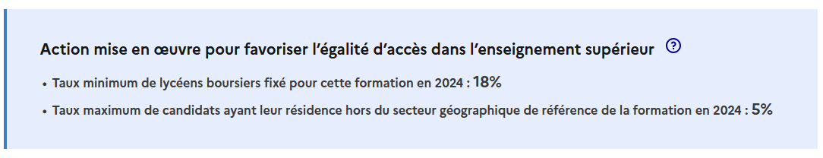
- Des quotas sont appliqués :
Pour les filières non-sélectives "en tension" :
- Un ordonnancement des vœux est réalisé : selon des critères quantitatifs (notes) et qualitatifs (éléments du dossier)
Notes:
Pour ces filières, deux conséquences :
Des taux d'accès sont fixés et les candidatures vont être classées pour permettre aux candidats qui ont le plus de chance de réussir d'être admis en priorité.
Exemple ici en licence de Psychologie
Les quotas sont définis suite à discussion entre l'établissement et les services du rectorat :
Une priorité académique permet aux candidats habitant d'une région de rester prioritaire pour intégrer une formation dispensée dans la région.
C'est bien le lieu de résidence est qui est retenu pour être affilié à une région académique
Des taux minimaux de lycéens boursiers sont fixés pour favoriser leur accès dans les formations d’enseignement supérieur.

Slide 12
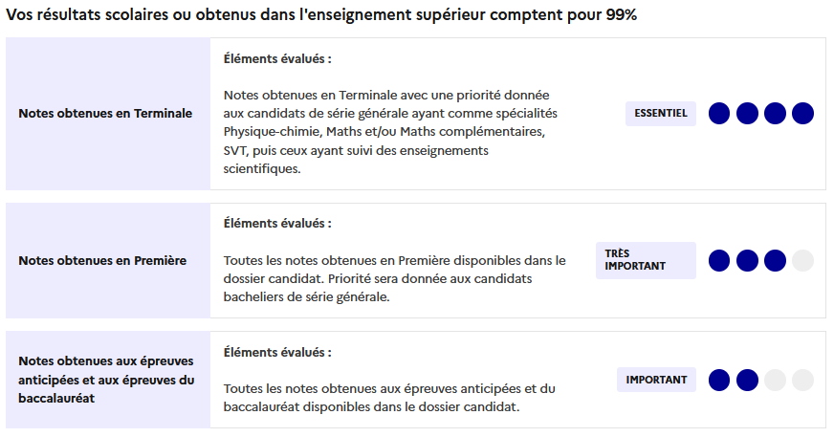
Comprendre les critères retenus pour l'examen des candidatures
Notes:
Exemple : en licence Sciences de la vie
Il est bien annoncé que toutes les notes de première seront prises en compte.
La lettre de motivation ne sera prise en compte pour l'analyse des candidatures uniquement pour les candidats "sans note" c’est-à-dire dont le dossier ne comporte pas de note permettant le calcul d'une moyenne selon les matières retenues.

Slide 13
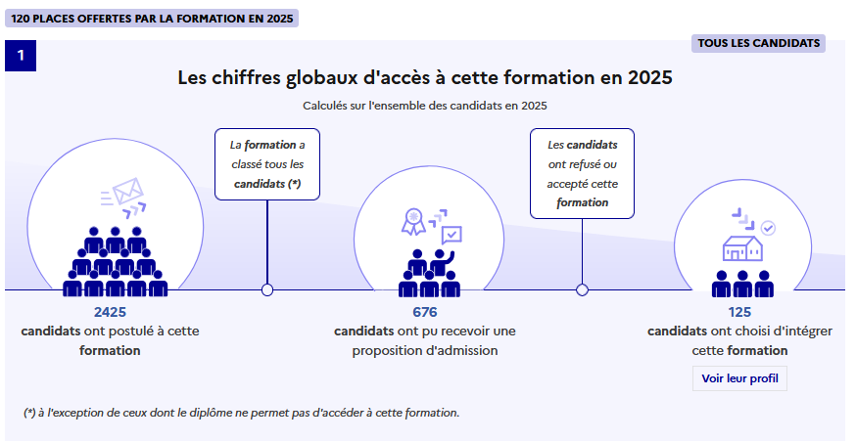
Comprendre les données affichées
Notes:
Exemple : Licence Science Politique
Il est important de comparer son rang de classement à celui correspondant au nombre de candidats ayant reçu une proposition d'admission dans cette formation. Par exemple ici, on sait que l'année passée, le candidat classé au rang 676 a reçu une proposition d'admission. Ainsi si on constate cette année que son rang de classement est inférieur, c’est-à-dire que notre classement est par exemple de 452, il est fort probable d'avoir une chance de recevoir une proposition.
Sur la plateforme, on peut avoir ces données ciblées selon notre profil, soit selon le bac que l’on prépare. En cochant par exemple « bac général » , les données statistiques sont encore plus précises. Attention, il est nécessaire de faire preuve de patience, d'une attention particulière aux délais de réponse en vigueur, de bien maintenir son vœu actif tout au long de la procédure.

Slide 14
Parcoursup à l’Université : Les formations sélectives
Une formation sélective propose une capacité d’accueil indicative : il est possible d’être refusé dans la formation même si des places sont vacantes.

Slide 15
Parcoursup : Accès en B.U.T.
Notes:
Les Bachelor Universitaire de Technologie sont dispensés au sein des IUT des campus d'Évreux, de Rouen Pasteur, de Mont-Saint-Aignan et d'Elbeuf.

Slide 16
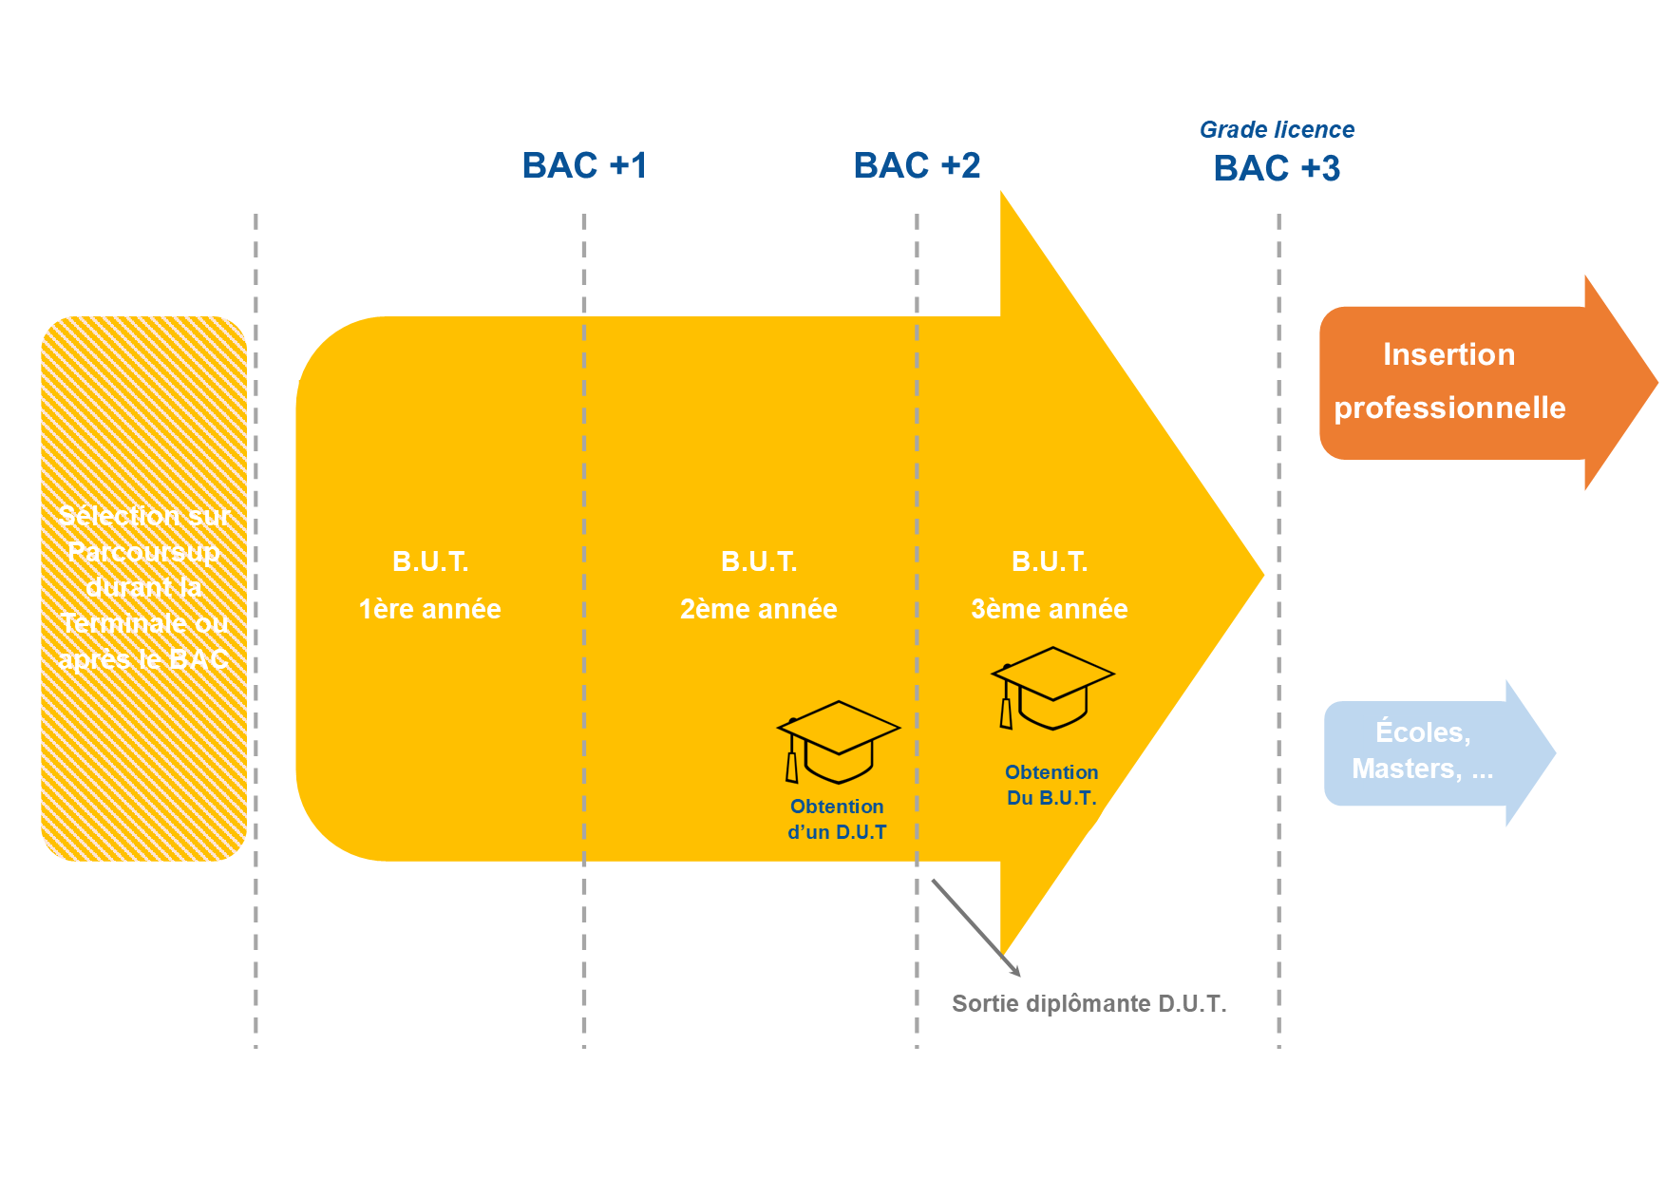
Bachelor Universitaire de Technologie
Notes:
Présentation du BUT :
Se prépare en 3 ans,
Formation plus professionnalisante que la licence, vise à l’insertion professionnelle par la suite mais possibilité de poursuite d’études en école de commerce, écoles d’ingénieur ou en licence professionnelle par exemple.
Possibilité d’alternance par la suite, sauf en BUT MP, RT et Chimie qui peuvent s’effectuer en alternance dès la première année.
Attention: des taux minimum de places sont réservées pour les bacheliers technologiques.

Slide 17
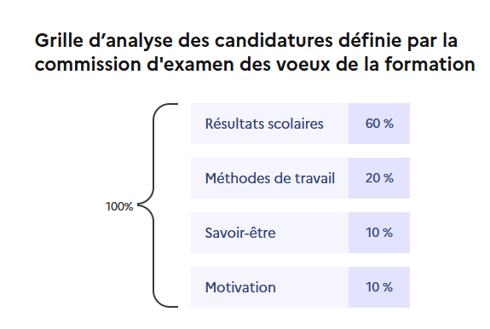
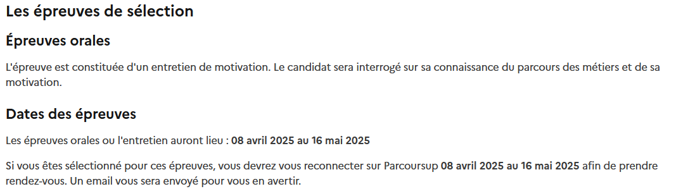
Les B.U.T. sont des formations sélectives.
Tous les éléments contenus dans le dossier du candidat peuvent être évalués.
Notes:
1 Exemple grille d'analyse : BUT Métiers de la Transition et de l'Efficacité Énergétiques sur le campus de MSA
Le degré d’importance porté à chaque élément est indiqué avant la grille détaillée qui cite toutes les notes et les éléments sur lesquels le jury pourra se baser pour évaluer ce champ d’évaluation.
2 Il est possible que des épreuves de sélection orales soient organisées.
Par exemple pour le BUT carrières Sociales parcours Éducation spécialisée à Évreux. Si tel est le cas, les dates sont déjà indiquées sur la plateforme.

Slide 18
Parcoursup à l’Université : Les autres formations sélectives
Notes:
Les Bachelor Universitaire de Technologie sont dispensés au sein des IUT des campus d'Évreux, de Rouen Pasteur, de Mont-Saint-Aignan et d'Elbeuf.

Slide 19
Les autres filières sélectives
Le Diplôme Universitaire de Préparation Aux Concours de Catégorie B (DUPAC)
Le Certificat de Capacité d’Orthophoniste
Le Diplôme d’Etat d’Audioprothésiste
Les DEUST Préparateur/Technicien en Pharmacie (Rouen et le Havre)
Le Cycle préparatoire intégré, avec ou sans Accès Santé - ESITech
La Licence Musicologie parcours Métiers du son et parcours Musicien interprète
Les doubles licences : Économie - Mathématiques et Histoire - Philosophie
Licence Sociologie parcours Prépa IEP Sciencespo
19
Notes:
il est important de formuler des vœux dans d'autres formations moins sélectives.
Le DUPAC : préparé au sein de l'IPAG , Il permet de préparer les concours de la fonction publique de catégorie B. Il permet d’acquérir des compétences suffisantes pour préparer les examens du concours et la culture générale de la fonction publique.
Les formations paramédicales
Attention CCO augmentation du nombre de places pour cette rentrée 2025 40 places offertes (35 avant)
Certains parcours de licence qui offrent des parcours spécifiques par rapport à la mention d'une licence générale.
Le parcours Musicien interprète nécessite une pré-admission en conservatoire, il est obligatoire d'avoir validé un Diplôme d'Etudes Musicales pour être admis.
La licence Sociologie parcours PrépaIEP Sciencespo est en partenariat avec le lycée Camille St Saens de Rouen ou Lycée Val de Seine au Grand Quevilly : l'affectation dans l'un ou l'autre établissement ne peut pas être choisie : elles t attribuée en juillet lors de la fin de la phase principale.

Slide 20

Zoom sur L’École Supérieure d’Ingénieurs en Technologies Innovantes :
de l’université de Rouen Normandie
Accès avec le niveau Bac :
en partenariat avec l’INSA et Premier cycle ingénieur option santé.
Puis à partir du niveau Bac + 2 :
La spécialité Physique pour la Santé (Campus Sciences et Ingénierie)
Exemples de compétences : énergétique, matériaux, optique instrumentale, calcul scientifique, …
Secteurs d’activité visés : industrie automobile, aéronautique, les énergies renouvelables, défense.
La Spécialité Technologies du vivant (Campus Sciences et Ingénierie et Mont-Saint-Aignan)
Exemples de compétences : biologie cellulaire, pharmacologie, physiologie, génétique, biochimie ;
Secteurs d’activité visés : industrie pharmaceutique, cosmétique, production de dispositifs de santé, chimie fine, environnement.
esitech.univ-rouen.fr
Notes:
L’ESITech est la seule école d’ingénieurs qui propose un accès santé L.AS
Elle propose deux cursus : Physique pour la santé et Technologie du vivant.
20

Slide 21

Parcoursup : les propositions d’admission
Quelles propositions pourrez-vous recevoir de l’université de Rouen Normandie?
Les réponses à une candidature dans une formation sélective :
Oui : vous avez une proposition d’admission
Oui, en attente d’une place : vous êtes sur liste d’attente
Non : vous êtes refusé.e
Les réponses à une candidature dans une formation non-sélective :
Oui
En attente d’une place
Oui si : il s’agit d’une aide, d’un aménagement d’études afin de favoriser votre réussite.
Par exemple : cours de soutien, de remédiation, séances de tutorat.
Notes:
Lorsque vous candidatez à l’Université, vous pouvez recevoir différentes réponses
Dans une formation sélective, vous pouvez avoir :
Oui, nous vous proposons une place dans la formation
Oui, en attente d’une place : vous devez attendre qu’une place se libère pour recevoir une proposition
Non : vous êtes refusé, vous ne pouvez pas accéder à la formation cette année
Dans une formation non-sélective, vous pouvez avoir :
Oui : vous avez une proposition d’admission
En attente d’une place : vous devez attendre qu’une place se libère pour recevoir une proposition
Oui si : vous avez une proposition d’admission sous condition de recevoir une aide, un aménagement d’études afin de pouvoir réussir dans la formation : ça peut être des cours en plus, du tutorat etc.…
(en 2025 : STAPS, AES, Droit, Économie).

Slide 22


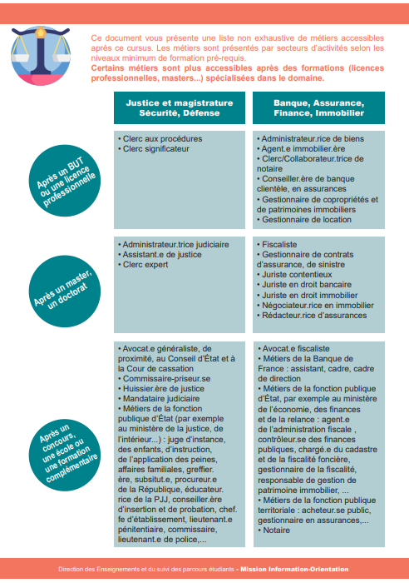

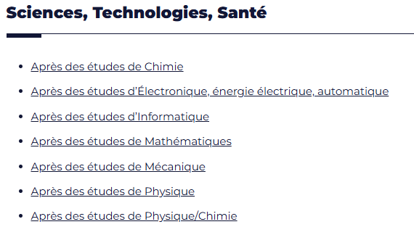

Envisagez votre avenir
Grâce aux fiches métiers, découvrez les métiers que vous pourrez exercer après votre parcours universitaire :
Exemples :
(…)
Chaque livret « fiches métiers » est disponible sur notre site :
https://www.univ-rouen.fr/formation/sorienter/les-fiches-metiers-de-lurn/

Slide 23
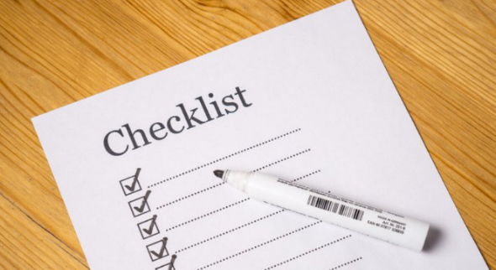
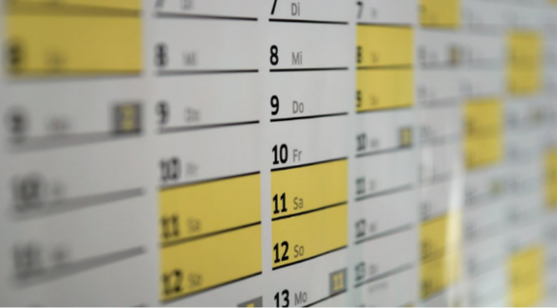
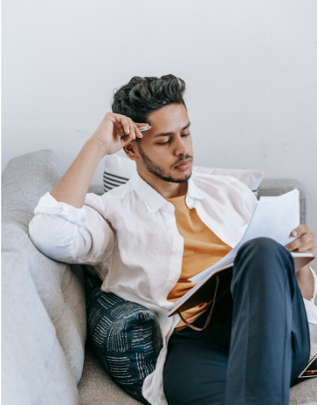
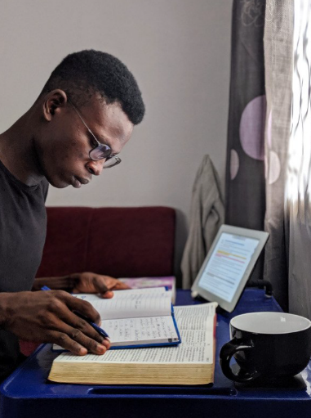
Réussir ses années universitaires
Se fixer des objectifs réalisables, sans culpabiliser
Savoir organiser et partager son temps, ses activités, son travail, etc.
Réviser progressivement pour ne pas être pris au dépourvu
Faire des recherches personnelles en amont, profiter des séances de tutorat
Notes:
Afin de réussir ses années d’études universitaires, il est important de garder ces choses en tête :
Il faut savoir organiser son temps entre son travail universitaire, ses activités en dehors, potentiellement un job étudiant… Sans organisation, il peut être compliqué de ne pas accumuler du retard
Même s’ils ne font pas l’objet d’une absence, les CM sont très importants à la réussite d’un étudiant, les professeurs y donnent des infos complémentaires, expliquent le contenu du cours et répondent aux questions.
Il est utile de se fixer des objectifs mais attention à ce qu’il ne soit pas trop élevé : le niveau à la fac n’est pas le même qu’au lycée, il ne faut donc pas fixer la barre trop haute, surtout en début de cursus et ne pas culpabiliser si les objectifs ne sont pas totalement remplis, essayez dans un premier temps de comprendre la méthodologie universitaire et vos notes pourront ensuite d’améliorer.
Même si le système d’évaluation est moins régulier qu’au lycée, il faut absolument réviser au fur et à mesure afin de ne pas avoir une trop grande charge de travail à l’approche des évaluations
Et enfin, n’hésitez surtout pas à faire des recherches personnelles et à approfondir vos cours de votre côté, les profs vous donnerons la base du cours et ça sera à vous de vous renseigner davantage sur le sujet. Les recherches personnelles seront valorisées dans une copie, puisque c’est ce qui est attendu d’un bon étudiant. De plus, aller aux séances de tutorat peut être d’une grande aide, car vous pourrez poser vos questions à des étudiants de classe supérieure, et avoir une approche différente que celle des profs.
23

Slide 24

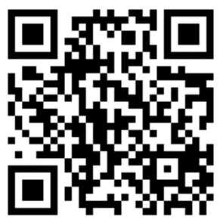
Campus Ouvert
Assister à des cours auprès des étudiants
Expérimenter le métier d’étudiant
Confirmer son choix d’orientation
inscrivez-vous :
immersup.univ-rouen.fr
Ou sur le site de l’université, rubrique Formation > Orientation > Du lycée à l’université >
« L’orientation des lycéens à l’Université »
Le mercredi après-midi
Du 28 Janvier
au 18 Mars
https://immersup.univ-rouen.fr/
Notes:
SLIDE 13
Campus Ouvert : événement organisé par la MIO, ouverture des campus aux lycéens pour une semaine d’immersion dans l’environnement universitaire. Ils peuvent assister à des cours (CM, TD ou TP), découvrir les campus, confirmer leur choix d’orientation ou découvrir des formations.
24

Slide 25

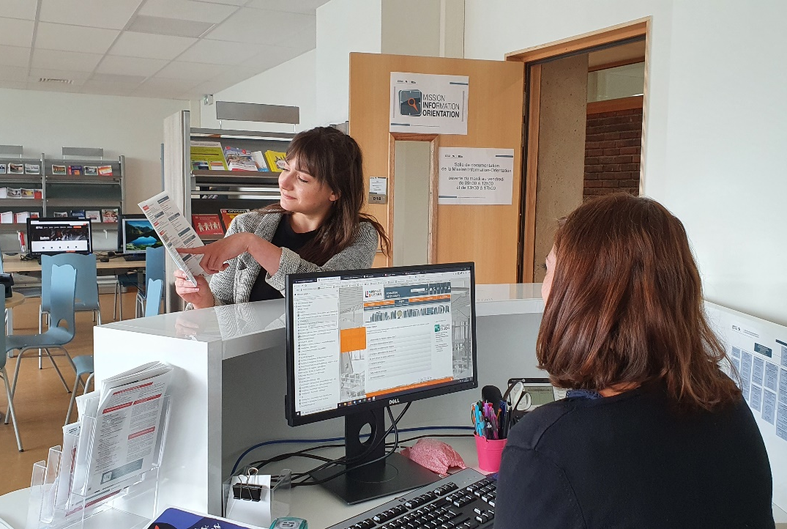


L’équipe de la Mission Information-Orientation de l’université de Rouen Normandie vous accompagne
mio@univ-rouen.fr
02.32.76.93.73
Du mardi au vendredi
De 9h30 à 12h30 et de 13h30 à 17h
Notes:
25

